Slide 1
TRƯỜNG TH&THCS PHONG ĐÔNG
MÔM TỰ NHIÊN XÃ HỘI LỚP 2
BÀI: HỆ CƠ
Giáo viên: Danh Thương.

Slide 2
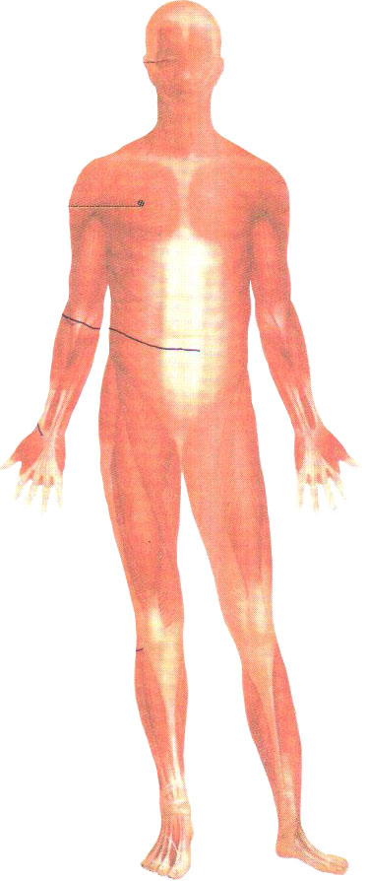
Bài: Hệ cơ
S/ 8
Hoạt động 1: Quan sát hệ cơ

Slide 3
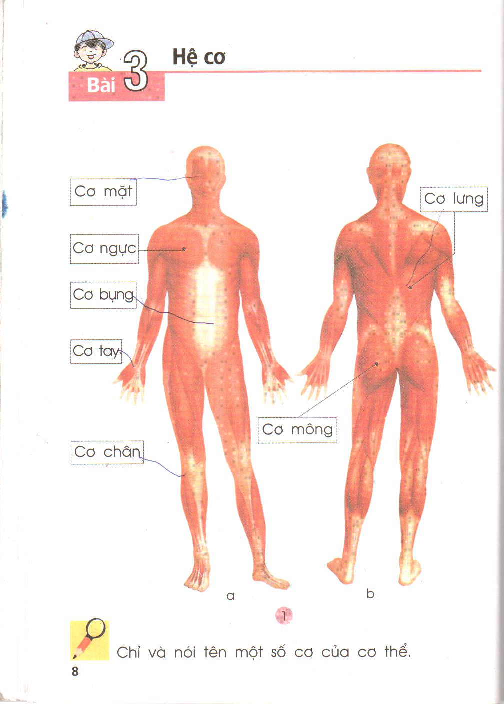
Thứ hai ngày 16 tháng 4 năm 2007
Luyện từ và câu
Thêm trạng ngữ chỉ nơi chốn cho câu
S/8

Slide 4
Bài 3: Hệ cơ
S/ 8
Kết luận: Trong cơ thể chúng ta có rất nhiều cơ. Các cơ
bao phủ toàn bộ cơ thể làm cho mỗi người có một khuôn mặt và hình dáng nhất định. Nhờ cơ bám vào xương mà ta có thể thực hiện được mọi cử động như: chạy, nhảy, ăn, uống, cười, nói.........

Slide 5
Bài 3: Hệ cơ
S/8
Hoạt động 2 : Thực hành co và duỗi tay

Slide 6
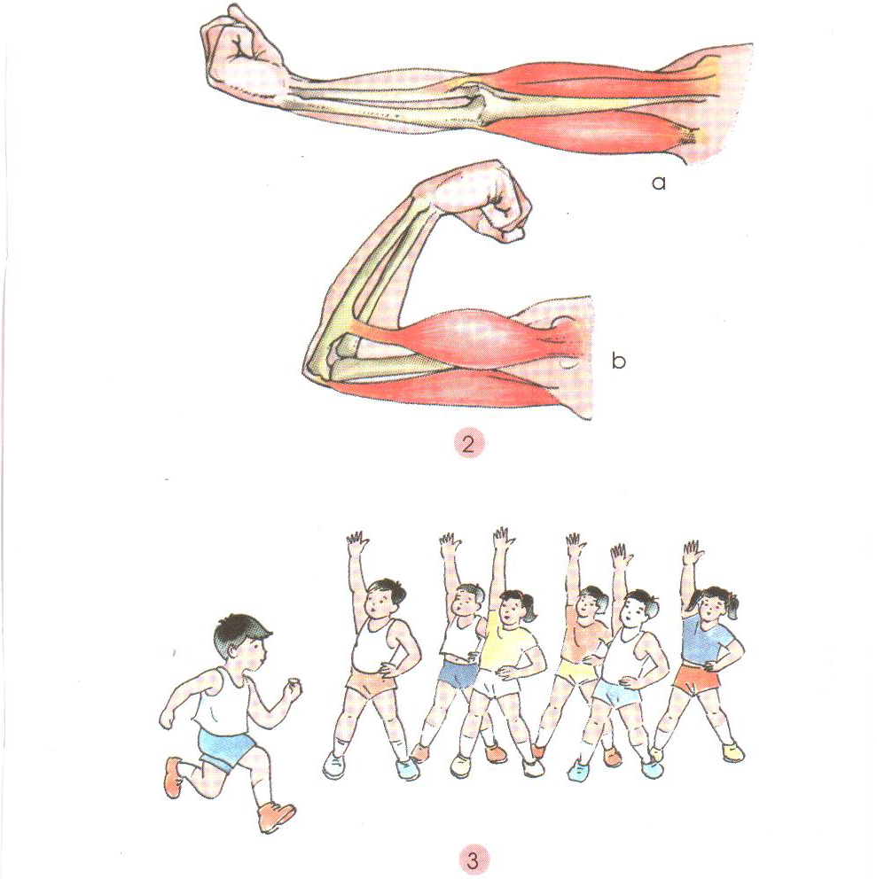
S/9

Slide 7
Bài 3: Hệ cơ
S/9
Khi ta làm động tác co, duỗi tay cơ bắp của chúng ta thay đổi như thế nào?
Kết luận:
Khi cơ co, cơ sẽ ngắn hơn và chắc hơn. Khi cơ duỗi
( dãn ra ) cơ sẽ dài hơn và mềm hơn.
Nhờ có sự co và duỗi của cơ mà các bộ
phận của cơ thể có thể cử động được.

Slide 8
Bài 3: Hệ cơ
Hoạt động 3:
- Chúng ta cần làm gì để cơ săn chắc ?
- Tập thể dục thể thao.
- Vận động hàng ngày.
- Lao động vừa sức.
- Vui chơi.
- Ăn uống đầy đủ.

